Slide 1
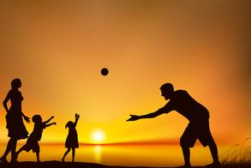
第一章 语言表达和运用：突出重点，分类强化
学案2
情境微写作

Slide 2
学案略语
情境微写作是指题目提供了一定的语言情境，提出了一定的语言表达要求，按照一定的应用文格式去写作的一种题型。这种题型体现了语言表达的综合性、实用性要求，做起来有一定的难度。不过，只要审清题干要求，写作时既能一一满足这些要求，又能满足这种题型本身的“合题”“合语”“合境”“合格”要求，应该说没有什么问题，所需要的是在复习中强化训练而已。

Slide 3
栏目索引
自我诊断，找出答题能力短板
比对答案，领悟答案升格之道
借题发挥，突破答题核心问题

Slide 4
自我诊断，找出答题能力短板
1.随着出境旅游的不断升温，部分中国游客在境外的不文明举止也引起舆论关注。大声喧哗、随地吐痰、乱扔杂物、乱刻乱画、衣冠不整等，这些行为已严重损害了国人的形象，海外一些媒体把这看作是中国游客的“通病”。为加强教育引导，提升我国公民出境旅游的文明素质，请你为出境口岸拟写一条两句话的条幅。要求：主题鲜明，温馨得体，每句不超过10个字。

Slide 5
答案 (示例一)勿忘礼仪之邦，牢记中国形象。
(示例二)文明礼仪从小做起，出境旅游显大家风范。
(示例三)人人都是中国形象，处处都是文明考场。

Slide 6
2.为倡导全民阅读，在全社会形成多读书、读好书的良好风气，请你拟写一则全民阅读倡议书，不用出现标题、称呼语、日期和落款。要求：紧扣主题，语言连贯、得体，有文采，至少运用一种修辞方法，不超过100字。
答案 (示例)唯有书香能致远，最是阅读可怡情。阅读可以让你远离庸俗和乏味，可以让你变得睿智而博学，可以让你拥有优雅和高贵。阅读是一种生活方式，更是一种生命姿态。行动吧，让阅读成为一道风景，让书香充溢我们的城市！

Slide 7
3.阅读下面的材料，按要求作答。
材料一 出门忘带手机便“惴惴不安”，好像丢了魂一样；当一段时间手机铃声没响，就感到异常失落；刷微博、玩游戏是睡觉前的必修课，否则怎么也睡不着；公车上、饭局上、朋友聚会上，总是低头玩手机。中国城市通信行为研究报告也显示，62%的智能手机用户在睡觉前玩手机；人们最常在上下班途中玩手机，这个比例高达75%。在中国近1.6亿的手机拥有者中，患上“手机依赖症”的

Slide 8
人数正在与日俱增。首都师范大学心理咨询中心的一项调查显示：77%的人每天开机12小时以上，33.55%的人24小时开机，65%的人表示“如果手机不在身边会有些焦虑”，超过九成人离不开手机。
材料二 好莱坞动画大片《机器人总动员》中，描述了公元2700年的“低头族”：那时的人类文明高度发达，但由于过度依赖智能设备，人们都变成四体不勤的大胖子，每时每刻面对的只有一个支在他们眼前的电脑

Slide 9
屏幕。除了和屏幕对话，他们不懂得如何与其他人交流，甚至离开屏幕就几乎无法生存……
未来的人类是否真的会“退化”成这个样子，我们不得而知，但是智能手机带来的负面作用，现在就已经开始显现了。
针对越来越多的“手机控”，请你根据手机依赖症的特点为“手机控”下定义，并且在公共场合、客流量较大的地方策划一个主题活动，提醒人们正确对待手机。请拟出活动主题和宣传语。

Slide 10
(1)手机控：
答案 指极度喜欢且在生活中过度依赖手机不能自拔的人。
(2)活动主题：
答案 多看身边人，少当“低头族”/不做看手机的“盲人”/不要为手机所控
(3)宣传语：
答案 (示例)①心与心的距离，要在“线下”构建。
②移动终端中的精彩，无法代替现实世界的美好。
③放下手机，拥抱世界。

Slide 11
4.阅读下面的材料，根据要求回答问题。(5分)★
索契冬奥会开幕式上，奥运五环展示环节出现故障，本将形成五环的五朵雪绒花有一朵没有打开。闭幕式上，穿着亮片服装的舞蹈演员不断变幻出各种图案，没想到最后一幕竟然重演了开幕式的“故障五环”——四组演员都拉成了圈，而右上角的一组演员抱成一团。几秒钟后，最后一个环缓缓打开，一个完好的奥运五环呈现在世人面前，现场爆发出了热烈的掌声。

Slide 12
如果你是电视台现场直播主持人，你将如何解说？请为俄罗斯人这一做法设计一段解说词。要求：主题明确，至少运用一种修辞方法，不超过60字。

Slide 13
问题反思
情境微写作题一般都提出了哪些要求？哪些要求最难落实？

Slide 14
比对答案，领悟答案升格之道
题目 如果你是电视台现场直播主持人，你将如何解说？请为俄罗斯人这一做法设计一段解说词。要求：主题明确，至少运用一种修辞方法，不超过60字。(5分) [原题见“自我诊断”第4题]

Slide 15
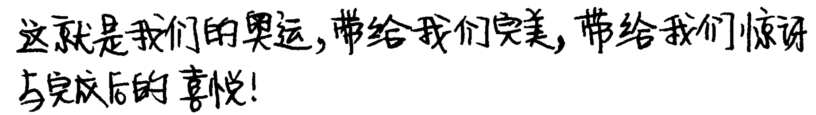
现场失分答案（1）
失分剖析
[得分 0分]
该答案在内容上很空泛，看不出与索契冬奥会闭幕式画面有何关联；在修辞上也无特色。解说词首先要扣住主题要求。这是最基本的要求。

Slide 16
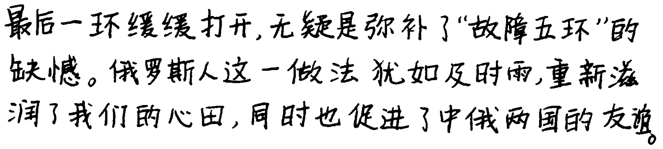
现场失分答案（2）
失分剖析
[得分 2分]
该答案第一句扣住了画面内容，得2分；但后面的文字弄混了“解说”的身份，尤其是场合、对象。俄罗斯人的做法与中俄友谊无关，因此，尽管用了比喻，仍不得分。

Slide 17
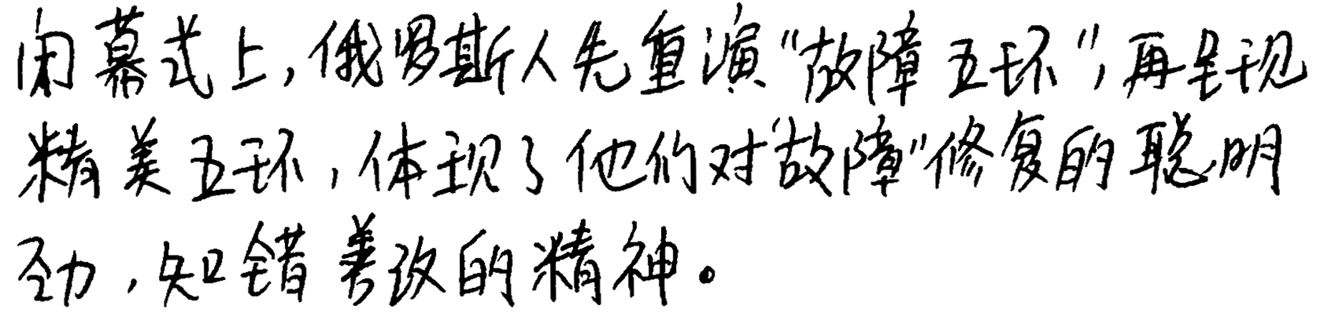
现场失分答案（3）
失分剖析
[得分 3分]
该答案紧扣画面内容，评价中肯、到位，可得3分；但解说词的语言要求生动形象、有激情，该答案未用修辞方法，所以不符合题干要求，修辞上无法得分。

Slide 18
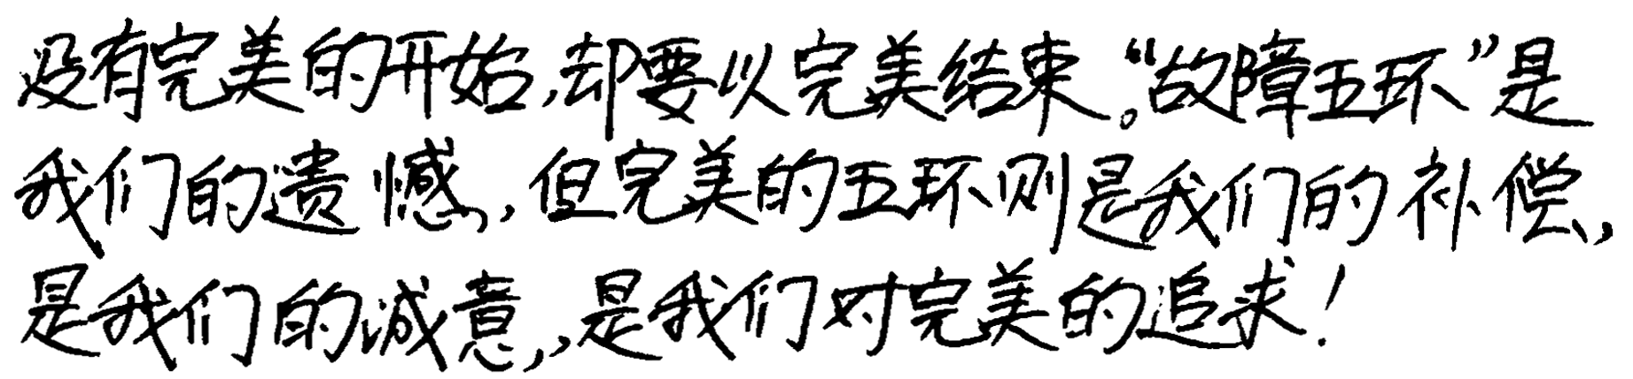
现场满分答案
满分赏析
[得分 5分]
该答案扣住了闭幕式上先重现“故障”后完成精美五环的画面解说，赞美了俄罗斯人的做法，主题明确，又使用了排比的修辞方法，语言富有气势。

Slide 19
参考答案 (示例)俄罗斯人用一种自嘲的方式弥补了开幕式的遗憾，让我们感受到他们的幽默，感受到他们的智慧，更感受到他们的自信。
评分建议 内容3分，修辞2分。

Slide 20
借题发挥，突破答题核心问题
一、情境微写作首先要审准、审清题干要求
大概在所有的语言表达题中，情境微写作的题干用语是最多的，要求也是最多最具体的。因此，对该题型来说，审题尤为重要。审题，既要注意显性要求，又要注意隐性要求；既要注意内容要求，又要注意形式表达要求。尤其要注意写作的情境和分析。

Slide 21
审题示例
试题：某同学因患白血病住院治疗，全校师生闻讯纷纷捐款。校学生会委派你作为师生代表前往医院转交捐款。
请你写一段话，向这位同学说明来意，并表达对他的慰问和鼓励。(不超过50字)(5分)
题干用语 某同学因患白血病住院治疗，全校师生闻讯纷
纷捐款。
审清要求 这句话点明了写作(说话)背景，特别点明患的 是“白血病”，既言病情之重，又暗示了说话时
不能明说病症，还要多加安慰、鼓励。

Slide 22
题干用语 校学生会委派你作为师生代表前往医院转交
捐款。
审清要求 “学生会委派” 意味着“你”
暗示了你的身份
是学生,与患者
是同学关系。
说话时要
兼顾师与
生两方。
说话的事由，
表达的情境。

Slide 23
题干用语 请你写一段话，向这位同学说明来意，并表达对
审清要求 写作要求 说话内容一
他的慰问和鼓励。
说话内容二 说话内容三
题干用语 (不超过50个字) (5分)
审清要求 字数要求 因分赋点

Slide 24
总体要求：写一段受校学生会之托代表师生前往医院看望生病同学的话。话的内容包括：①说明来意，②表达慰问之情，③表达鼓励之意，④重点关注语言得体问题。

Slide 25
边练边悟1
认真阅读下面的题目，看看它向你提出了哪些具体要求。
你还记得老师在你的成绩报告单上留下的“教师寄语”吗？一句热情的鼓励，或是一句善意的批评，可能让你铭记终生。假如你是一名教师，请你针对下面两个学生的不同情况，任选其一，至少运用一种常见的修辞方法，写一段50～100字的教师寄语。要求既客观又委婉，带有鼓励性，让学生乐于接受。

Slide 26
①某男生，家庭条件比较优越，活泼聪明，兴趣广泛，乐于助人，在学生中很有人缘。但不是很喜欢学习，成绩较差。
②某女生，家境贫寒，勤奋刻苦，成绩非常优秀。但性格比较内向、封闭，对人较为冷漠，班上同学都对她敬而远之。
具体要求是：

Slide 27
答案 ①写“教师寄语”，符合“教师寄语”特征；
②两生中任选一位，既要符合性别特征，更要抓住其特点，明确其优点和不足；
③寄语要既客观(符合学生真实特点)又委婉(用词讲究分寸)，带有鼓励性，让学生乐于接受；
④至少运用一种常用的修辞方法(语言有一定的文采)；
⑤字数在50至100之间。

Slide 28
二、情境微写作要做到“四合”
1.合题，要符合主题要求。情境微写作都有一个主题要求，写作必须围绕它，针对它，不能跑题，不能写些空泛、漫无边际的话语。落实到具体中，就是让“主题”内容或关键词语出现在答案中。
2.合语，要合乎语言表达要求。情境微写作题都有一个(些)语言表达要求，这是该题型“语文味”之所在。或要求简明、连贯、得体，或要求准确、鲜明、生动，或要求使用一定的修辞方法，等等。这些要求分值较高，是硬性要求，写作时必须做到。

Slide 29
3.合境，要符合题干所规定的生活情境、语言环境。做到对象清楚，谁说(写)的，说(写)给谁听(读)的，该用什么样的称谓、措辞，要一清二楚；目的要明确，写作目的是什么，让人一看就明白。
4.合格，要符合各种应用文体的格式和写作要求。情境微写作总是同一些日常应用文体结合在一起，如书信、启事、通知、请柬、留言条、邀请函、答谢辞、广播稿、

Slide 30
宣传语、编者按等。虽然不少题目在应用文的格式上不大要求，但在语言上都有潜在要求，有的需要庄重的书面语(如通知、招聘书、请柬)，有的需要生动活泼、富有激情的语言(如解说词、串联词、答谢辞)，有的需要通俗易懂的口语(如留言条、广播稿)。

Slide 31
边练边悟
2.请根据下面的文字，为张鑫写一份发言稿。要求：语言简明得体，不超过100字。
宏志中学举行由通达公司设立的“通达奖学金”颁奖仪式，马董事长亲自颁奖。通达公司重视教育，累计为全市教育捐款上千万。张鑫同学将代表全体受奖学生上台发言。

Slide 32
答案 (示例)
尊敬的马董事长，老师们、同学们：(称呼)
大家好！(问候语)
感谢为教育做出奉献的马董事长和通达公司(感谢设奖单位)，感谢教育我们的老师(感谢老师)。我们会把今天的奖励化作学习的动力，以优异的成绩回报社会(代表受奖学生表示决心)。
祝马董事长的事业蒸蒸日上。谢谢！(祝福语)

Slide 33
3.阅读下面的文字，完成后面的题目。
漓江是公认的世界第一流风景胜地。人们到桂林游漓江主要是从桂林乘船顺流而下至阳朔这83千米的水程。两岸景色如画廊，沿途主要景点有漓江蓝湾、南洲岛、象鼻山、穿山、斗鸡山、精品山、净瓶山、磨盘山、冠山、绣山、仙人推磨、画山、黄山倒影、螺蛳山、碧连峰、书童山等。这里的景色秀美，单是那江里的倒影，就别有一番情趣。那水里的山，比岸上的山更为清晰；而且因为水的流动，山也仿佛流动起来。山的姿态，也

Slide 34
随着船的位置，不断变化。漓江景色之奇还在山光水色之变化，在清晨，在中午，在黄昏，各有其姿态，变化多而且美。尤其是在下着春雨的早晨，江面像浮动一层轻纱般的白蒙蒙的雨丝，这时的山水就更具有一种朦胧美。
假如你是一位导游，即将带领游客游漓江，在出发前需要一段开场白简短地介绍漓江的特点，请你写出完整的开场白。要求：①内容完整，②语言得体，③介绍漓江主要景点时至少用三个四字短语来描绘，④运用拟人修辞，⑤不超过150字(含标点符号)。

Slide 35
答案 各位朋友：大家好！今天我们要游览的景点是漓江。漓江是举世闻名的风景胜地，从桂林乘船顺流而下至阳朔共83千米的水程。这一带峰峦耸秀，碧水如镜，青山浮水，倒影翩翩，两岸景色犹如百里画廊。奇妙的漓江景，正向你展示千变万化的姿容，正向你招手，期盼你的到来。下面我们开始今天的漓江游！

